Slide 1
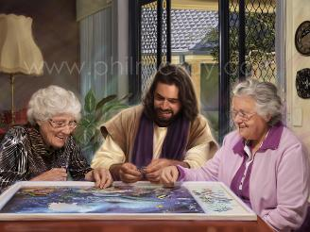
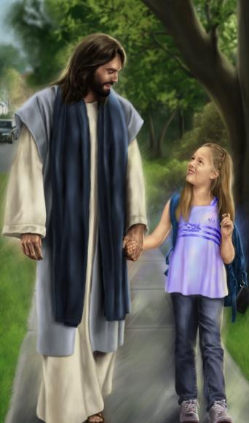
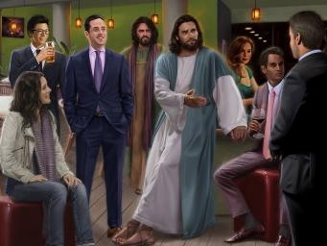
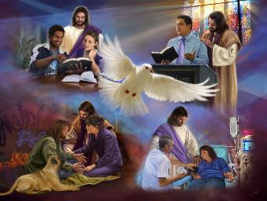
ŻYCIE
Z CHRYSTUSEM
Lekcja 11 na 14. marca 2026

Slide 2
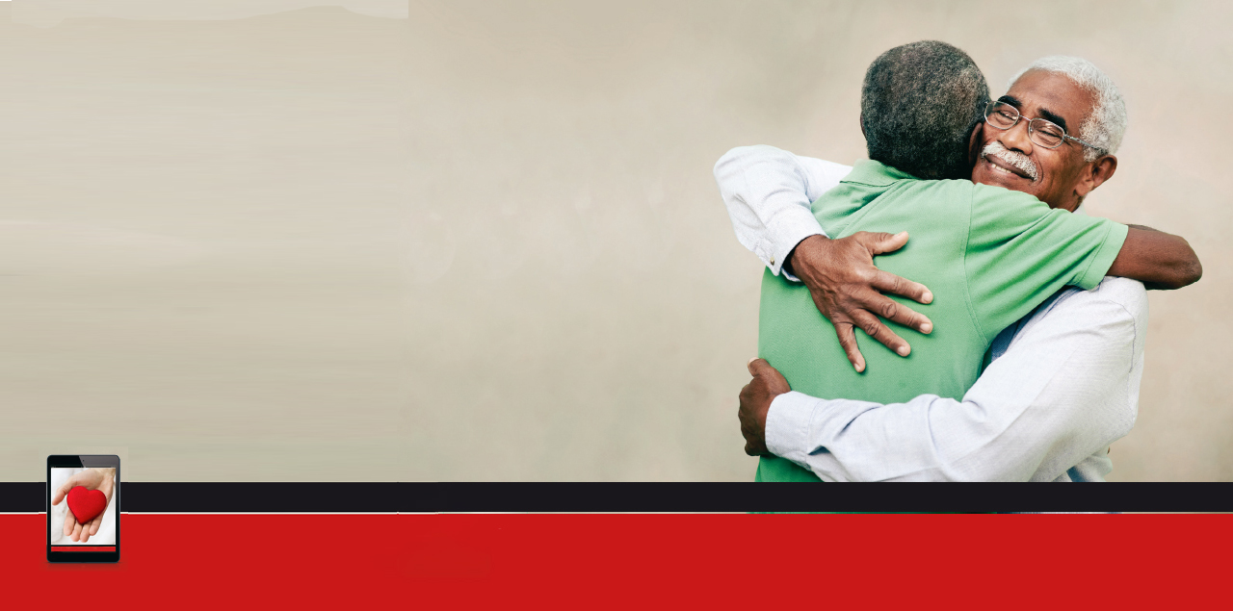
„A ponad to wszystko przyobleczcie się w miłość, która jest spójnią doskonałości”
Kolosan 3,14

Slide 3

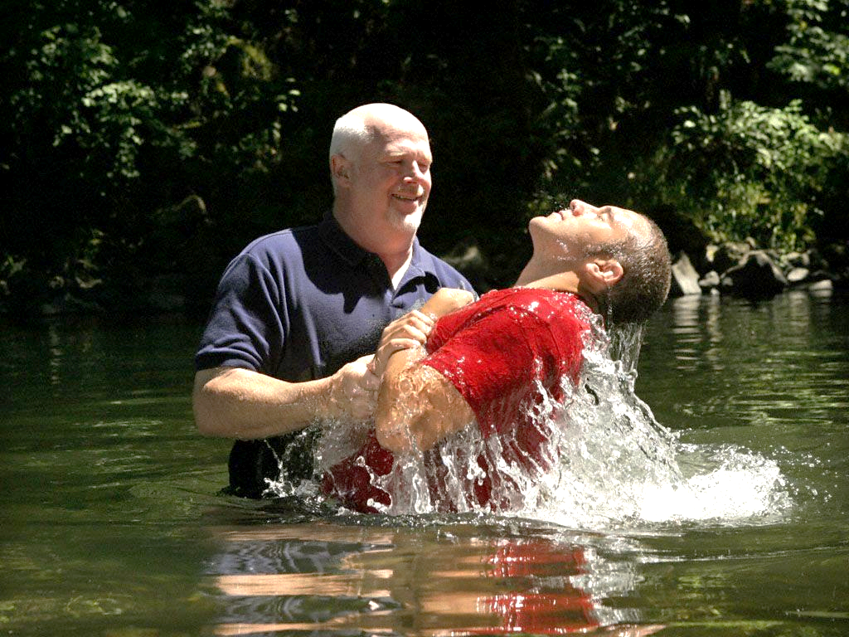
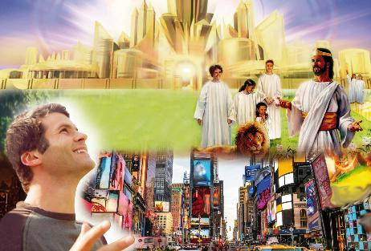





Kiedy jesteśmy zanurzeni w wodach chrztu, umieramy dla naszego starego życia w grzechu. Kiedy wychodzimy z wody, powstajemy jako nowe stworzenia.
Porzuciliśmy nasz dawny sposób życia i myślenia. Od tego momentu zaczęliśmy żyć inaczej i myśleć inaczej. Porzuciliśmy ziemskie nastawienie i przyjęliśmy nastawienie niebiańskie.
Z jakiegoś powodu nasze stare nawyki wciąż próbują powrócić. Dlatego apostoł Paweł zachęca nas, abyśmy skupili się na niebie i odwrócili się od spraw ziemskich.
Ziemskie czy niebiańskie nastawienie?
Skupienie uwagi (Kolosan 3,1-4)
Umieranie dla rzeczy ziemskich (Kolosan 3,5-6)
Przyoblekanie się w to co niebiańskie (Kolosan 3,7-11)
Charakterystyka nowego życia w Chrystusie:
Więź doskonałości (Kolosan 3,12-14)
Niebiański pokarm (Kolosan 3,15-17)

Slide 4

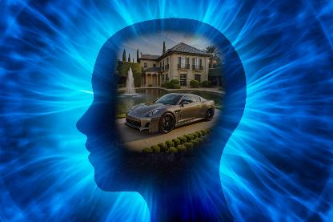
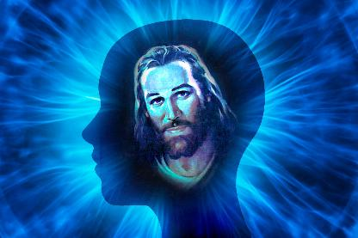
ZIEMSKIE CZY NIEBIAŃSKIE NASTAWIENIE?

Slide 5

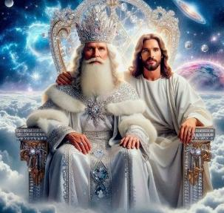
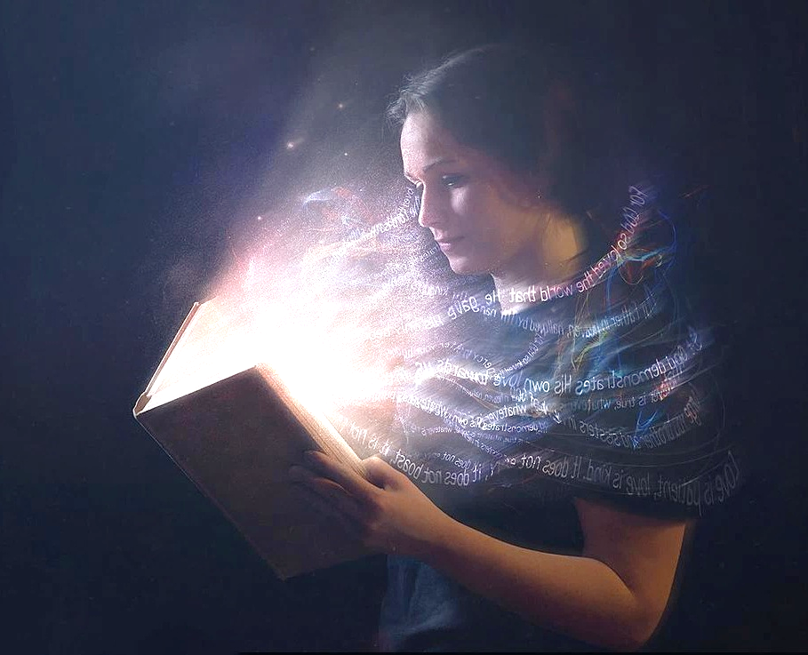
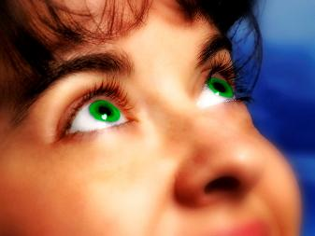
NASZE SKUPIENIE
„O tym, co w górze, myślcie, nie o tym, co na ziemi” (Kolosan 3,2)
Wychodząc od rozumowania, że zostaliśmy wzbudzeni wraz z Chrystusem w chrzcie (Kol 2,12), Paweł zachęca nas, abyśmy podążali za Jezusem do miejsca, do którego udał się po zmartwychwstaniu: do tronu Boga (Kol 3,1).
Oczywiście będziemy mogli to zrobić fizycznie dopiero wtedy, gdy Jezus zabierze nas tam podczas swojego powtórnego przyjścia (Kol 3,4). W międzyczasie musimy skupić się na sprawach niebieskich (Kol 3,2).
„Umieramy”, a nasze życie „jest ukryte wraz z Chrystusem w Bogu” (Kol 3,3). Życie, o którym tu mowa, to życie, które otrzymujemy, gdy przyjmujemy Chrystusa.
Jednak aby życie to mogło trwać, należy je codziennie pielęgnować (2 Kor 4,16). Każdego dnia musimy szukać „tego, co w górze”, „wpatrując się w Jezusa” (Hbr 12,2).

Slide 6

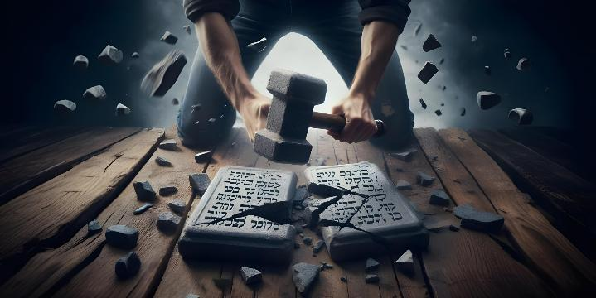

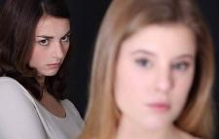


UMIERANIE DLA RZECZY ZIEMSKICH
„Umartwiajcie tedy to, co w waszych członkach jest ziemskiego: wszeteczeństwo, nieczystość, namiętność, złą pożądliwość i chciwość, która jest bałwochwalstwem” (Kolosan 3,5)
Ponieważ zmartwychwstaliśmy wraz z Chrystusem i żyjemy myśląc o tym, co niebiańskie, musimy umartwiać to, co przeszkadza nam w osiągnięciu naszego celu: to, co ziemskie.
Aby nikt nie miał wątpliwości, Paweł wskazuje podstawowe filary ziemskiego myślenia (które później rozwinie w bardziej konkretnych punktach): „niemoralność seksualna, nieczystość, pożądliwość, złe pragnienia i chciwość, która jest bałwochwalstwem” (Kol 3,5).
Ludzka natura nie zmieniła się zbytnio od czasów Pawła, ponieważ nadal otaczają nas te same namiętności, które naruszają zarówno literę, jak i ducha Dziesięciu Przykazań.
Dlaczego musimy „zabijać” – porzucać, eliminować – te rzeczy z naszych myśli i czynów? Ponieważ sprowadzają one „gniew Boży” i dlatego są niezgodne z naszą niebiańską naturą (Kol 3,6). Zabijcie to, co ziemskie, zanim to, co ziemskie, zabije was!

Slide 7




UBIERAĆ SIĘ W NIEBIAŃSKIE SZATY
„A przyoblekli nowego, który się odnawia ustawicznie ku poznaniu na obraz tego, który go stworzył” (Kolosan 3,10)
W prawdziwie przysłowiowym stylu Paweł dodaje do pięciu filarów ziemskiego myślenia pięć ziemskich czynów, których należy unikać: „gniew, zapalczywość, złość, bluźnierstwo i nieprzyzwoite słowa z ust waszych” (Kol 3,8) i kończy szóstym czynem – najgorszym ze wszystkich –: „Nie okłamujcie się nawzajem” (Kol 3,9).
Paweł zakłada, że już to zrobiliśmy, „ponieważ zrzuciliście starego człowieka wraz z jego praktykami” (Kol 3,9). Zrzuciliśmy nasze „brudne szaty”, kiedy pozwoliliśmy Jezusowi zgładzić nasze grzechy (Zach 3,4).
Pozbawieni tych szat, musimy przyoblec się w „szaty piękne”. Przyobleczeni w te nowe szaty, jesteśmy nieustannie odnawiani, wzrastając w świętości z dnia na dzień (Kol 3,10).
Gdy odnawiamy się dzięki działaniu Ducha Świętego i studiowaniu Słowa, bariery, które nas dzielą, znikają.

Slide 8
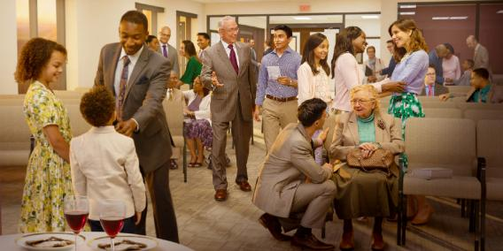

CHARAKTERYSTYKA NOWEGO ŻYCIA W CHRYSTUSIE

Slide 9
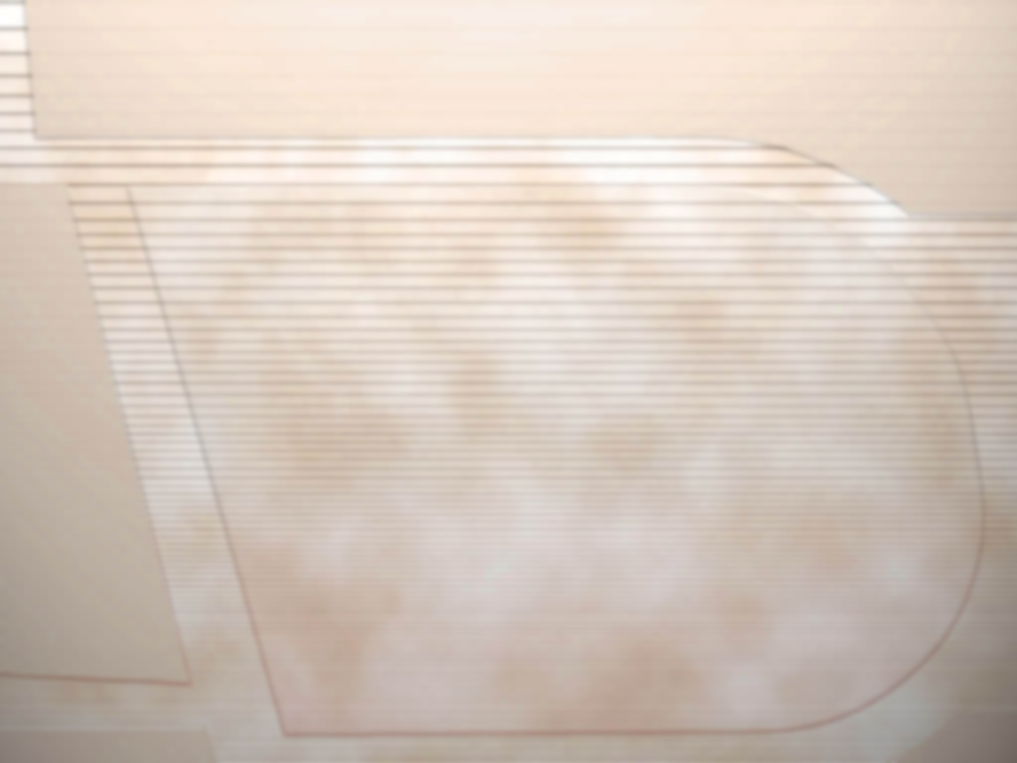
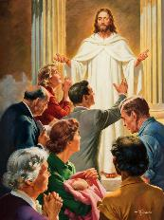

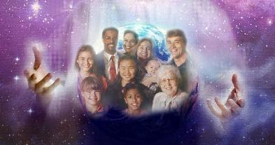
WIĘŹ DOSKONAŁOŚCI
„A ponad to wszystko przyobleczcie się w miłość, która jest spójnią doskonałości” (Kolosan 3,14)
Jesteśmy „ludem wybranym przez Boga, świętym i umiłowanym” (Kol 3,12). Piotr mówi nam, że niesie to ze sobą wielkie korzyści i wielką odpowiedzialność (1 Piotra 2,9). Ale jak powinien zachowywać się ktoś z wybranych przez Boga (Kol 3,12-13)?
1
2
3
4
Z czułym miłosierdziem
Z dobrocią
Z pokorą
Z cichością
Z cierpliwością
Przebaczając sobie wzajemnie
Odpuszczając sobie wzajemnie
5
6
7
A wszystko to w kontekście więzi doskonałości: miłości (Kol 3,14). Oto nasze korzyści i obowiązki:
KORZYŚCI
ODPOWIEDZIAL-NOŚĆ
Postępując w ten sposób, jesteśmy błogosławieństwem zarówno dla innych, jak i dla samych siebie.
Niech nasze postępowanie przynosi chwałę Bogu i zachęca innych do wierzenia w Jezusa i naśladowania Go.

Slide 10

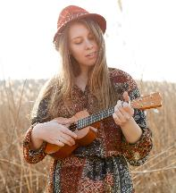
NIEBIAŃSKI POKARM
„Słowo Chrystusowe niech mieszka w was obficie; we wszelkiej mądrości nauczajcie i napominajcie jedni drugich przez psalmy, hymny, pieśni duchowne, wdzięcznie śpiewając Bogu w sercach waszych” (Kolosan 3,16)
List do Kolosan 3,15-17 pokazuje nam, jak karmić naszą niebiańską naturę (okazuje się, że nie możemy tego robić w izolacji, ale potrzebujemy do tego wspólnoty kościoła):
Pozwólmy, aby pokój Boży nami rządził
Pozostając jednomyślni jako jedna całość
Będąc wdzięczni
Dogłębne studiowanie Biblii
Dzielenie się zdobytą wiedzą
Śpiewanie psalmów, hymnów i pieśni duchowych
Wszystko czynić w imię Jezusa
„Pieśń jest bronią, którą zawsze możemy użyć przeciwko zniechęceniu. Otwierając w ten sposób serce na światło obecności Zbawiciela, będziemy cieszyć się zdrowiem i Jego błogosławieństwem” (Ellen G. White, Służba uzdrawiania, s. 254).

Slide 11
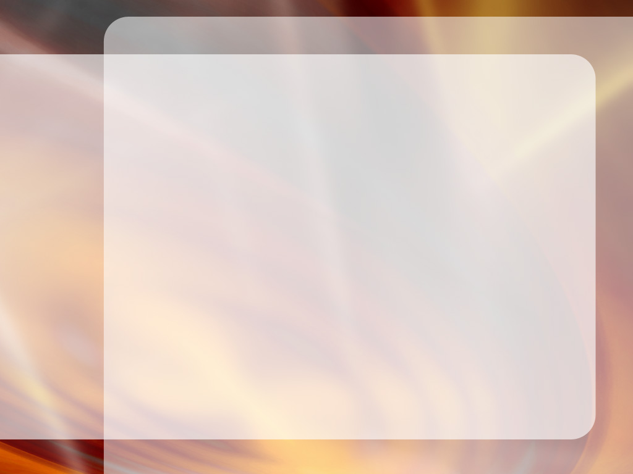
„Kultywujcie życzliwe, czułe i współczujące serce i nigdy nie nazywajcie tych cech słabością, ponieważ są one cechami Chrystusa. Uważajcie na swój wpływ. Niech będzie on tak czysty i pachnący, że nigdy nie będziecie się wstydzić, gdy pojawi się on u innych. Tak jak krople wody tworzą rzekę, tak małe rzeczy składają się na życie. Życie jest rzeką, spokojną, cichą i przyjemną, albo jest rzeką burzliwą, zawsze wyrzucającą błoto i brud. W tym życiu możesz poddać się dyscyplinie Ducha Świętego. Dzięki uświęceniu Ducha będziesz coraz bardziej upodabniać się do Chrystusa.
EGW ( Aby Go poznać, lipiec 22)

